Slide 1
VELVET WALLET
Aplicación móvil de finanzas personales
consumidora del Sistema de Finanzas Abiertas
Proyecto APT · Fase 1 · Definición del proyecto
PADRON JOSSUE · TORRES PEDRO Ingeniería en Informática · Duoc UC, sede Puerto Montt
Capstone APT122 · septiembre de 2026
Notes:
0:25 · Jossue. Presentarse ambos. Frase de apertura: no estamos construyendo otra app para anotar gastos, estamos construyendo un consumidor del Sistema de Finanzas Abiertas chileno.

Slide 2
1 · DESCRIPCIÓN Y RELEVANCIA
Tres preguntas que nadie responde rápido
1
2
3
¿Cuánto tengo disponible este mes?
¿En qué se me va la plata?
¿Cuándo voy a poder comprar lo que quiero?
Los datos financieros de una persona están repartidos entre bancos, tarjetas y fintechs, y ninguna institución los entrega de forma que otro programa pueda leerlos. La alternativa es anotar todo a mano — y eso genera abandono.
Estas tres preguntas no las inventamos: vienen de un prototipo previo que construimos y usamos, la versión 1 de Velvet Wallet.
Velvet Wallet · Capstone APT122 · Fase 1
2
Notes:
0:55 · Jossue. La v1 no es una app vieja: es nuestra especificación de requisitos ya validada. Su uso reveló que la carga manual genera abandono.

Slide 3
1 · DESCRIPCIÓN Y RELEVANCIA
El Sistema de Finanzas Abiertas cambia la regla
La Ley 21.521 obliga a las instituciones financieras a entregar los datos del cliente por APIs estandarizadas cuando este lo autoriza. Los datos son del usuario, no del banco.
Proveedores de información
Proveedores de servicios basados en información
Bancos, emisores de tarjetas, AFP.
Están obligados a exponer los datos.
Fintechs y aplicaciones. Consumen los datos
con consentimiento del usuario.
VELVET WALLET ES DE ESTE TIPO
Estado del estándar | Qué significa para el proyecto
Entra en vigencia en julio de 2027 | Construimos en la ventana de preparación, antes de que sea obligatorio
Especificación técnica ya publicada por la CMF | Portal del desarrollador público: APIs, seguridad, requerimientos no funcionales
Velvet Wallet · Capstone APT122 · Fase 1
3
Notes:
1:15 · Jossue. La diapositiva más importante. Decirlo antes de que lo pregunten: no podemos conectarnos a bancos reales porque el sistema no está vigente, así que construimos contra la especificación pública más un simulador propio. Eso obliga a entender los dos lados del estándar.

Slide 4
2 · COMPETENCIAS DEL PERFIL DE EGRESO
Seis competencias de seis
El mínimo exigido por la asignatura es tres.
Competencia | Dónde se evidencia en el proyecto
1 · Soluciones de software de calidad, ciclo de vida completo | Pruebas unitarias de los motores deterministas y métricas del clasificador
2 · Bases de datos relacionales y no relacionales | PostgreSQL para el ledger · MongoDB para payloads de ingesta de esquema variable
3 · Ingeniería de requisitos para soluciones complejas | Requisitos derivados de las limitaciones detectadas en un prototipo previo
4 · Evaluación y gestión de proyectos | Análisis de capacidad y corrección documentada de un sobrecompromiso del 35%
5 · Estándares, marcos regulatorios y seguridad | NCG 514 · Anexo 3 · FAPI 2.0 · OAuth 2.0 · Ley 21.719
6 · Plataformas y dispositivos móviles | Aplicación en React Native + Expo
Velvet Wallet · Capstone APT122 · Fase 1
4
Notes:
0:50 · Pedro. Detenerse solo en la 2 y la 5: las dos bases de datos están justificadas por la arquitectura, y el marco regulatorio es el eje del proyecto.

Slide 5
3 · INTERESES PROFESIONALES
Relación con nuestros intereses profesionales
Desarrollo full-stack y trabajo con datos
Dominio fintech
El proyecto reúne backend en Python, modelos de aprendizaje automático, integración con un estándar bancario y desarrollo móvil: exactamente las áreas en que el equipo busca proyectarse.
Enfrentar un estándar regulatorio real y de vigencia próxima genera experiencia directamente aplicable al mercado fintech chileno.
El estándar entra en vigencia en julio de 2027. Titulamos en diciembre de 2026.
Al momento de egresar seremos de los pocos profesionales en Chile con experiencia práctica implementando el estándar, justo cuando el mercado empieza a necesitarlo.
Velvet Wallet · Capstone APT122 · Fase 1
5
Notes:
0:35 · Ambos. Cada uno dice una frase sobre su propio interés: la asignatura evalúa este punto de forma individual.

Slide 6
4 · FACTIBILIDAD
El alcance cabe en el semestre, y lo demostramos
Análisis de capacidad
Semanas de desarrollo (5 a 15) | 11
Integrantes | 2
Capacidad bruta | 22 sp
Dedicación real estimada | 65%
Capacidad efectiva | ~14 sp
Sobrecompromiso detectado en la semana 1
El alcance inicial sumaba 19 semanas-persona contra una capacidad de 14: un 35% de exceso.
Cuatro medidas de reducción de alcance
Simulador solo de consulta de datos, sin iniciación de pagos
Motor de créditos solo con cuotas fijas
Clasificador clásico en lugar de deep learning
Aplicación móvil solo con flujos núcleo
Alcance ajustado: 14,5 semanas-persona
Dentro de la capacidad disponible del equipo.
Detectar y corregir el sobrecompromiso en la primera semana es, en sí mismo, la evidencia de la competencia de gestión de proyectos.
Velvet Wallet · Capstone APT122 · Fase 1
6
Notes:
1:05 · Jossue. PUNTO DE CONTROL: al terminar esta diapositiva deben ir en 5:05. Si van atrasados, acelerar las diapositivas 11 a 15, que son visuales.

Slide 7
5 · OBJETIVOS
Objetivo general y específicos
Desarrollar una aplicación móvil de gestión de finanzas personales que, actuando como consumidor del Sistema de Finanzas Abiertas chileno, automatice la captura y clasificación de movimientos financieros y entregue proyecciones probabilísticas de capacidad de ahorro, cumpliendo con la Ley 21.719 de protección de datos personales.
OE1
Implementar un pipeline de ingesta que normalice y deduplique movimientos desde múltiples fuentes hacia un modelo canónico único.
OE2
Construir un consumidor de APIs conforme al estándar técnico del SFA, validado contra un simulador de proveedor de información.
OE3
Desarrollar un modelo de clasificación automática de transacciones con reentrenamiento a partir de las correcciones del usuario.
OE4
Diseñar un algoritmo de detección de gastos recurrentes tolerante a variaciones de monto, fecha y glosa.
OE5
Implementar un motor de proyección Monte Carlo que entregue plazos de metas con intervalos de confianza.
OE6
Implementar los mecanismos de cumplimiento de la Ley 21.719: consentimiento, portabilidad, auditoría y notificación de brechas.
Velvet Wallet · Capstone APT122 · Fase 1
7
Notes:
1:00 · Pedro. Leer el objetivo general completo y despacio. Los seis específicos no se leen uno por uno: agruparlos en tres ideas — traer los datos, entenderlos, y cumplir la ley.

Slide 8
6 Y 9 · METODOLOGÍA DE TRABAJO
Ágil, iterativa e incremental por capas
No adoptamos Scrum de forma estricta, y esa es una decisión razonada.
Scrum exige | Por qué no aplica en este proyecto
Tres roles diferenciados | Somos dos personas, y no existe un Product Owner externo que priorice
Backlog repriorizable cada sprint | El backlog está fijado por objetivos y fechas ya comprometidos
Ceremonias diarias | Jornada vespertina y otras asignaturas en paralelo
Cómo trabajamos
Cada capa funcional es un incremento: se construye, prueba y documenta antes de integrarse
Primero los cimientos (ingesta, estándar y seguridad), después la inteligencia sobre los datos
Ante una desviación, la variable de ajuste es el alcance: los plazos los fija la asignatura
Ya operó dos veces: la corrección del sobrecompromiso del 35% y la adaptación del stack tecnológico con el proyecto iniciado.
Velvet Wallet · Capstone APT122 · Fase 1
8
Notes:
0:50 · Jossue. Esta diapositiva cubre los puntos 6 y 9 del temario: la propuesta metodológica y su clasificación.

Slide 9
7 · PLAN DE TRABAJO
Cronograma y aporte de cada integrante
Actividad | Semanas | Jossue | Pedro
Definición y requisitos | 1 – 4 | RNF · mockups | Esquema BD · RF · RACI
Base del proyecto | 4 – 5 | Entorno · admin · contrato API | Repositorio · backend · modelo
Simulador y cliente del SFA | 5 – 8 | APIs · mTLS · PAR · JWS | Autorización · RAR · tokens
Ingesta y normalización | 6 – 9 | Sincronización · deduplicación | Payload crudo · glosas
Clasificación automática | 8 – 11 | Reglas · umbral · reentrenamiento | Dataset · modelo · revisión
Recurrencias y Monte Carlo | 9 – 12 | Suscripciones · simulación | Periodicidad · proyección
Aplicación móvil | 6 – 14 | Sesión · gastos · conexiones | Estructura · dashboard · metas
Cumplimiento Ley 21.719 | 11 – 14 | Auditoría · supresión · brechas | Consentimientos · portabilidad
Integración, pruebas y cierre | 12 – 18 | Integración · datos de demo | Unitarias · métricas · docs
Velvet Wallet · Capstone APT122 · Fase 1
9
Notes:
0:40 · Jossue. La regla de reparto: dentro de cada bloque uno toma las tareas pares y el otro las impares, de modo que ambos acumulemos evidencia individual en todas las capas.

Slide 10
8 · EVIDENCIAS
Qué entregamos y cuándo
Hito | Fecha | Evidencia comprometida
Exposición Fase 1 | sept. | Definición del proyecto, requisitos, modelo de datos y mockups
Entrega de avance | 12 · oct | Prototipo de ingesta con simulador SFA · Modelo de clasificación con métricas
Entrega final | 16 · nov | Aplicación móvil funcional · Monte Carlo, recurrencias y cumplimiento operativos
Examen final | 07 · dic | Demostración del sistema completo
La Ley 21.719 de protección de datos entra en vigencia el 1 de diciembre de 2026.
Seis días antes de nuestro examen. Presentaremos una aplicación que cumple una ley recién vigente.
Velvet Wallet · Capstone APT122 · Fase 1
10
Notes:
0:30 · Pedro. Cerrar con la fecha de la ley: es el mejor argumento de oportunidad del proyecto.

Slide 11
10 · HERRAMIENTAS DE TRABAJO
Stack y herramientas
Backend
Bases de datos
Estándar SFA
Python 3.12 · FastAPI
SQLModel · Alembic · Pydantic
PostgreSQL · MongoDB
Redis · Celery
httpx · Authlib · joserfc
mTLS · OpenAPI
Inteligencia
Móvil
Gestión
scikit-learn · NumPy · pandas
React Native + Expo
TypeScript
GitHub · GitHub Projects
Issues · Conventional Commits
Por qué GitHub Projects y no Jira
La asignatura evalúa evidencia individual identificable. Cada tarea es una issue asignada a un integrante, que se cierra con un commit con su autoría, en el mismo repositorio público ya exigido. La trazabilidad tarea → responsable → código queda en un solo lugar.
Velvet Wallet · Capstone APT122 · Fase 1
11
Notes:
0:40 · Pedro. Recorrer los seis bloques sin detenerse en cada librería. Dedicar la mitad del tiempo al recuadro de GitHub Projects.

Slide 12
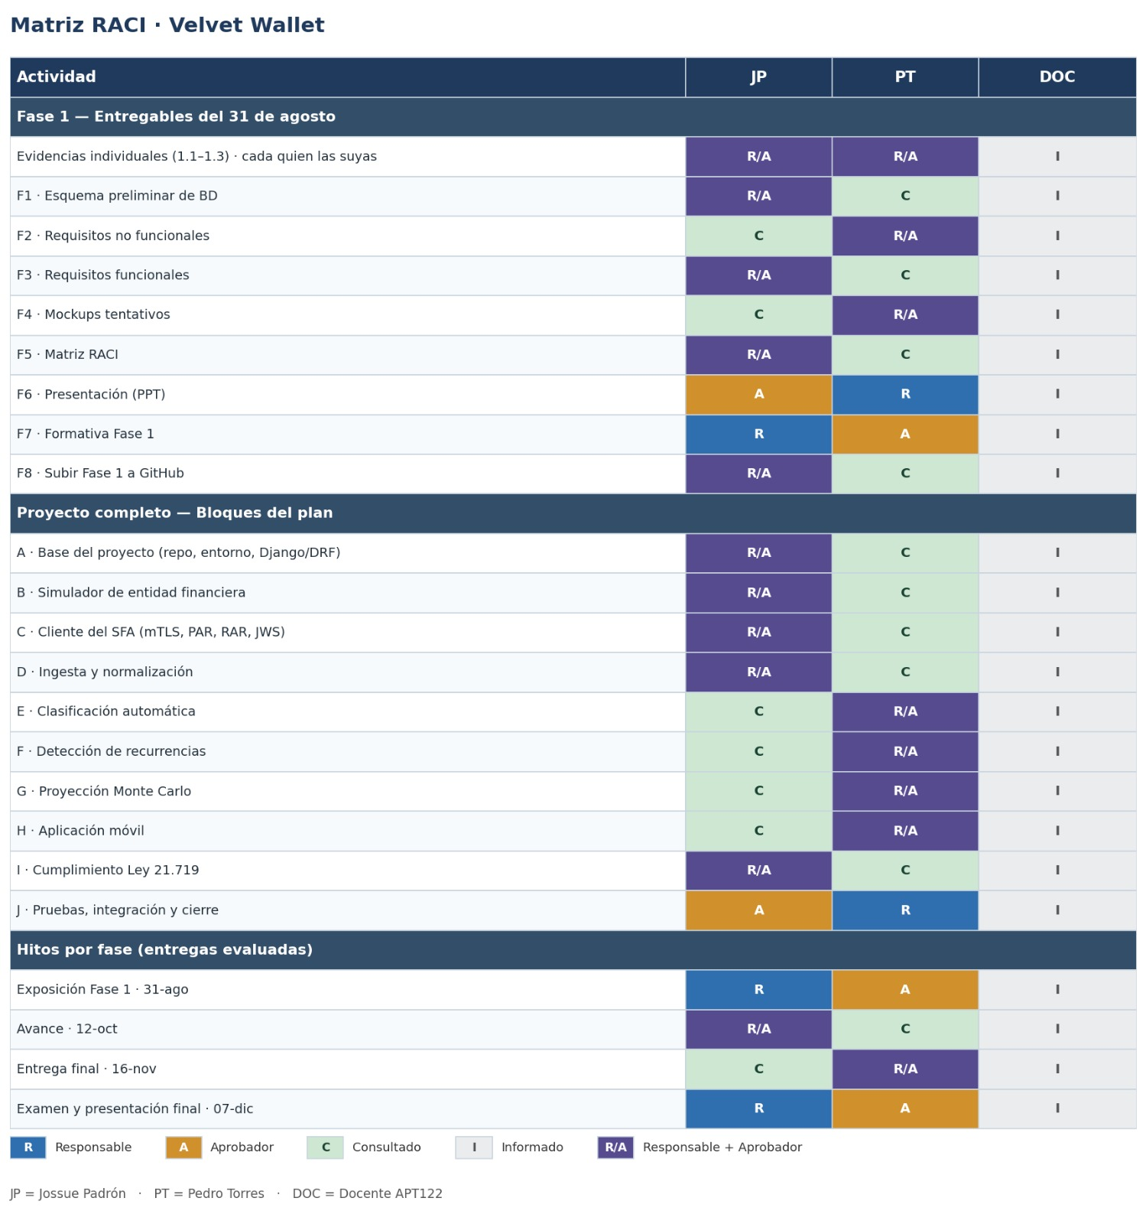
Responsabilidades por actividad
11 · MATRIZ RACI
R Responsable · A Aprobador · C Consultado · I Informado JP Jossue Padrón · PT Pedro Torres · DOC Docente APT122
Velvet Wallet · Capstone APT122 · Fase 1
12
Notes:
0:35 · Jossue. Rápido. Señalar que cada actividad tiene responsable identificado y que ambos participamos en todos los bloques.

Slide 13
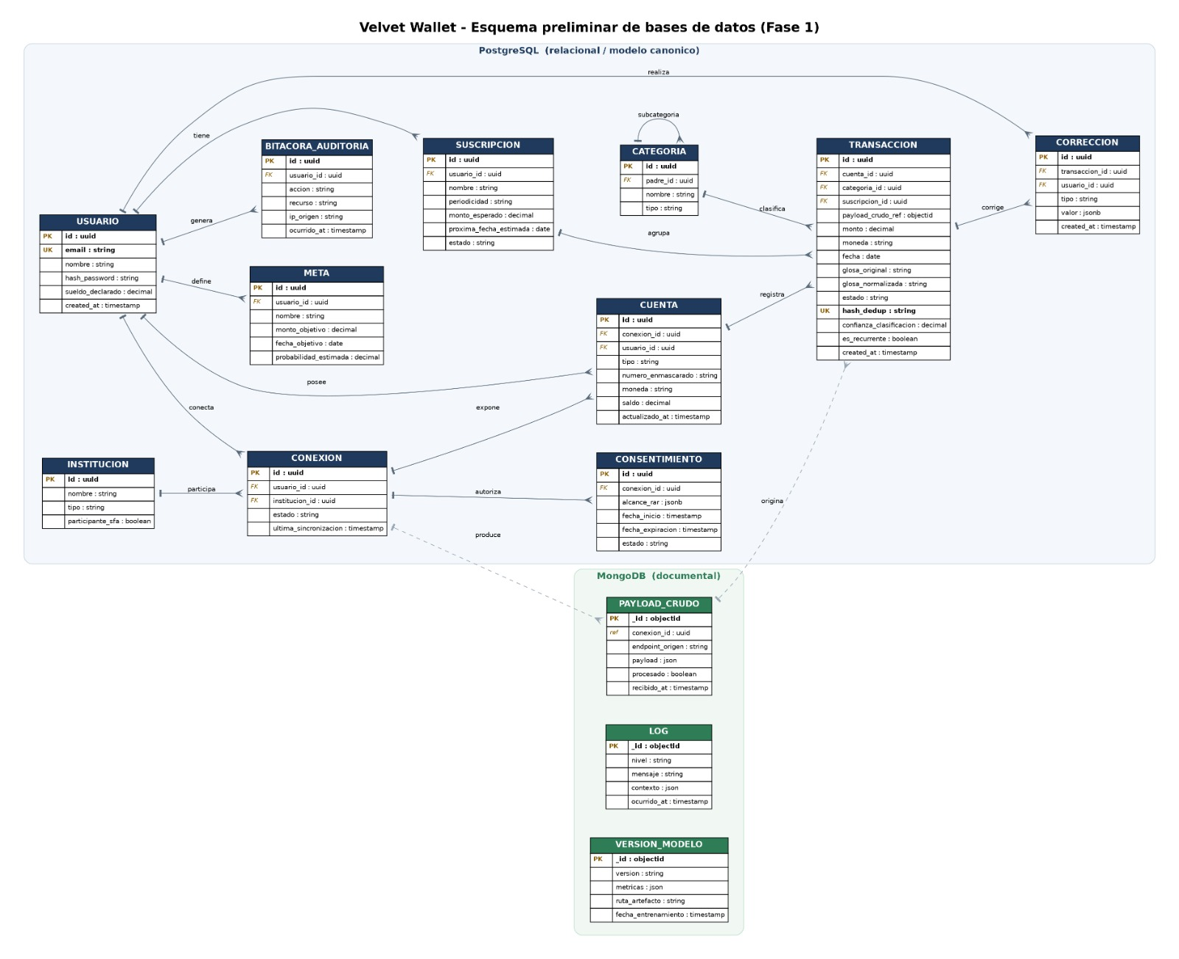
Esquema preliminar de bases de datos
12 · MODELO DE DATOS
PostgreSQL — usuario, institución, conexión, cuenta, consentimiento, transacción, categoría, suscripción, meta, corrección, bitácora de auditoría · MongoDB — payload crudo, logs, versiones de modelos
Velvet Wallet · Capstone APT122 · Fase 1
13
Notes:
0:50 · Pedro. No recorrer tabla por tabla. La idea: PostgreSQL guarda lo que significa, MongoDB guarda lo que llegó. Los payloads no tienen esquema fijo porque cada fuente entrega distinto.

Slide 14
13 · REQUISITOS PRELIMINARES
36 funcionales y 43 no funcionales
Requisitos funcionales
Requisitos no funcionales
Objetivo | RF
Ingesta y normalización | 10
Consumidor del SFA | 6
Clasificación automática | 5
Detección de recurrencias | 3
Proyección financiera | 6
Cumplimiento Ley 21.719 | 6
Origen | RNF
Principios de producto | 11
Estándar SFA / FAPI 2.0 | 7
Ley 21.719 | 11
Ingeniería y calidad | 14
Tres decisiones de diseño, no metas de calidad
Nunca mostrar un total que parezca completo cuando faltan datos · El dato original del banco es inmutable, las correcciones son una capa aparte · El clasificador se abstiene antes que inventar una categoría
Velvet Wallet · Capstone APT122 · Fase 1
14
Notes:
0:45 · Pedro. Lo que hay que decir es el recuadro rojo. Las tres responden al mismo criterio: el sistema admite lo que no sabe antes que aparentar precisión que no tiene.

Slide 15
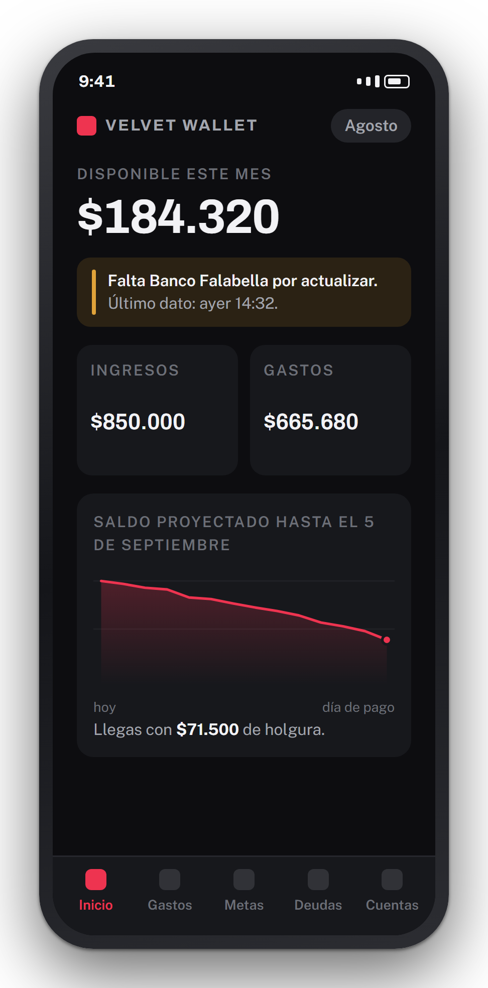
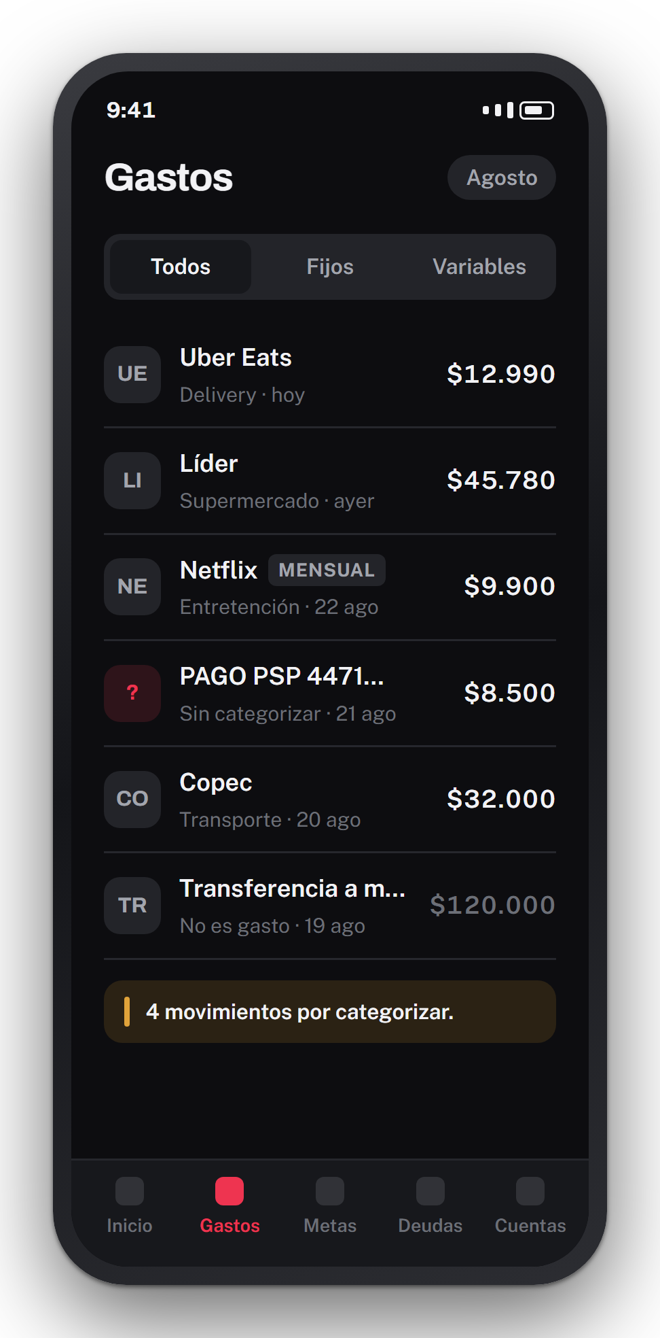
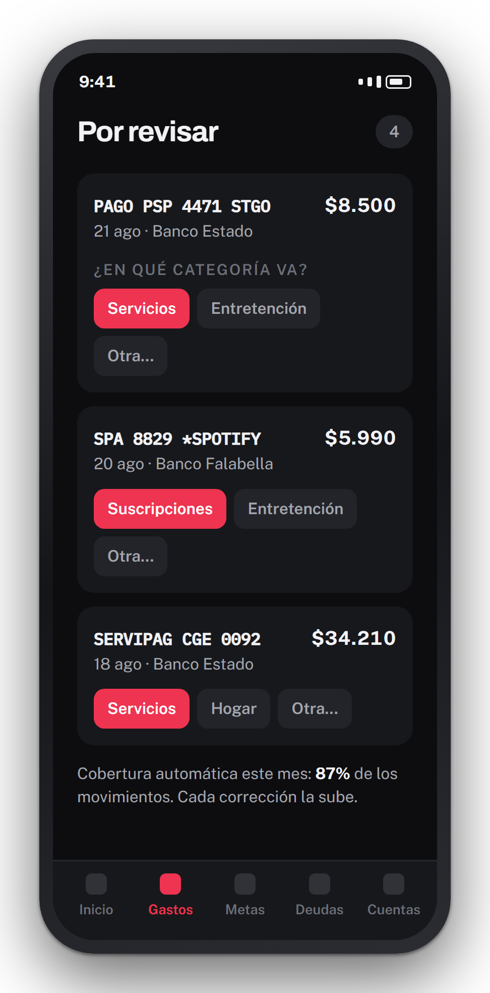
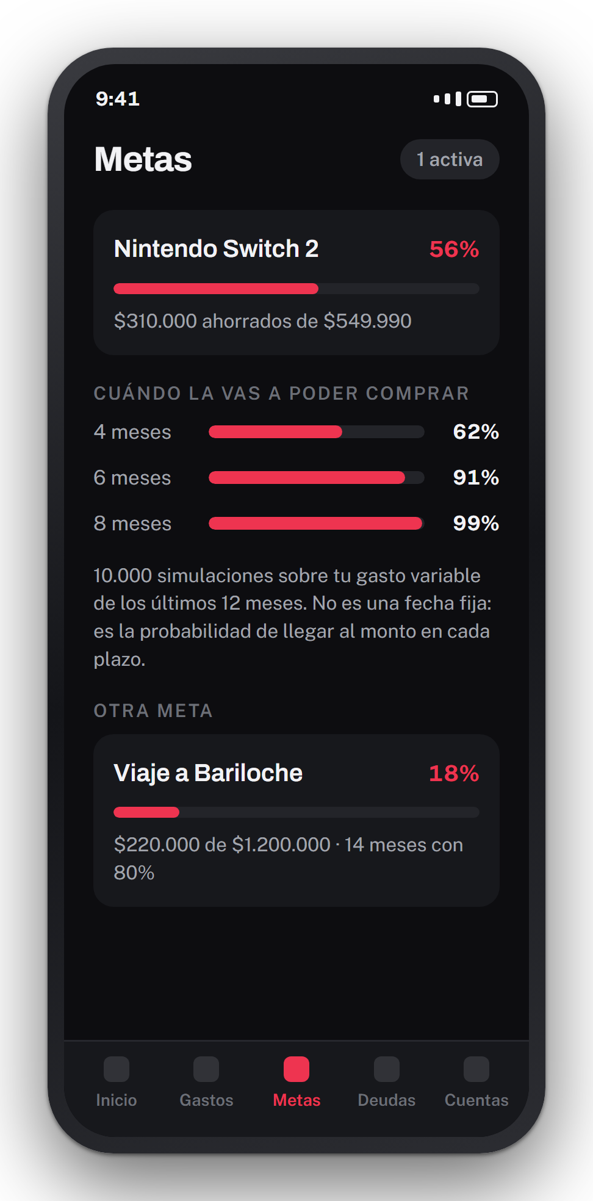
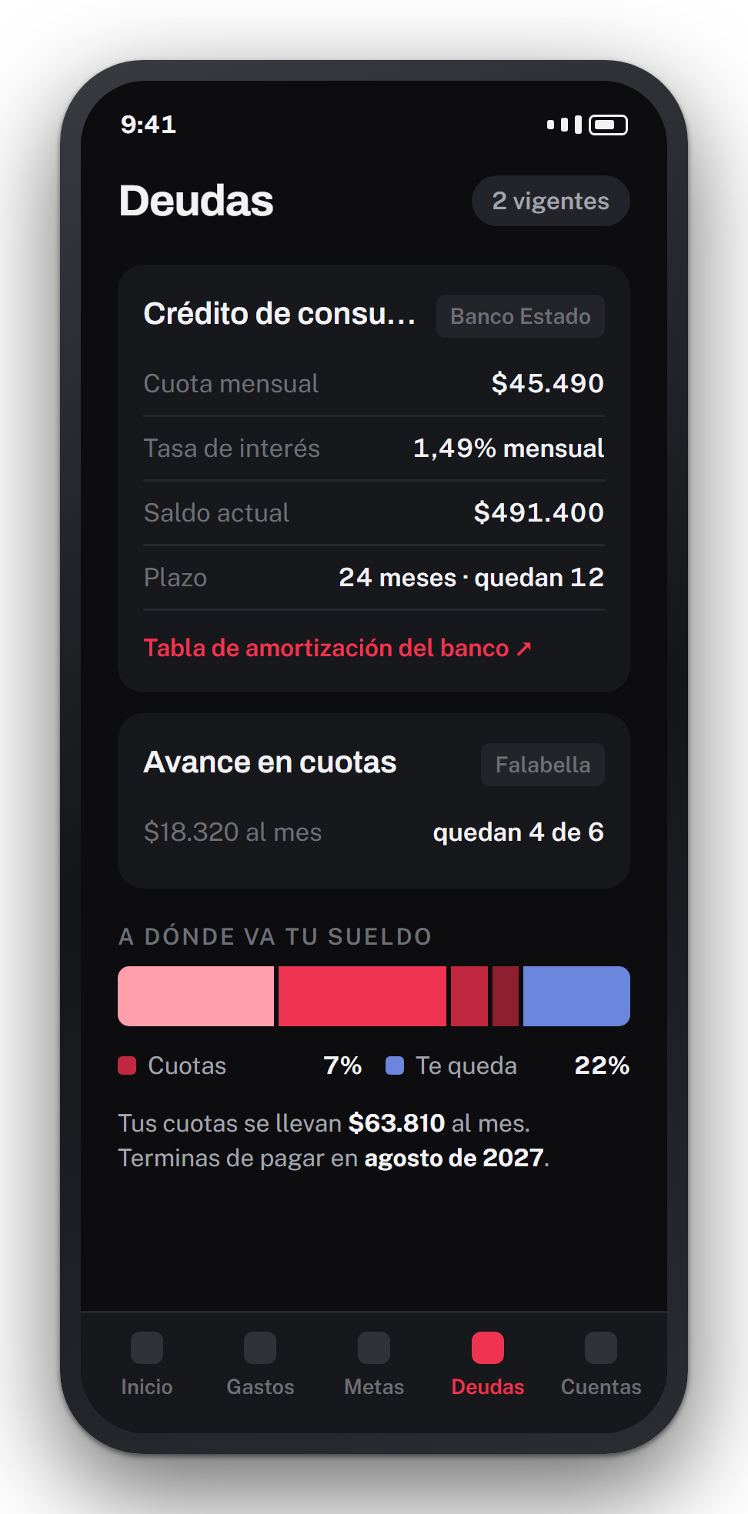
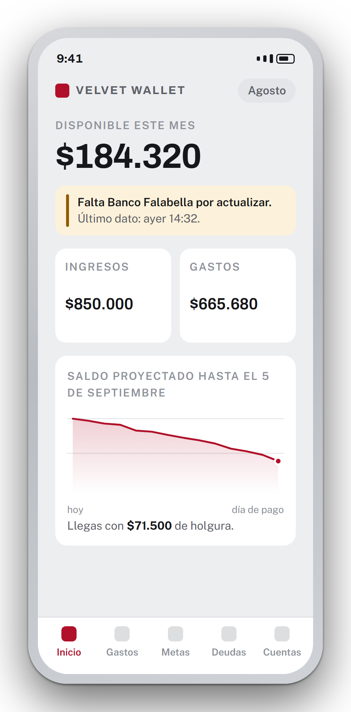
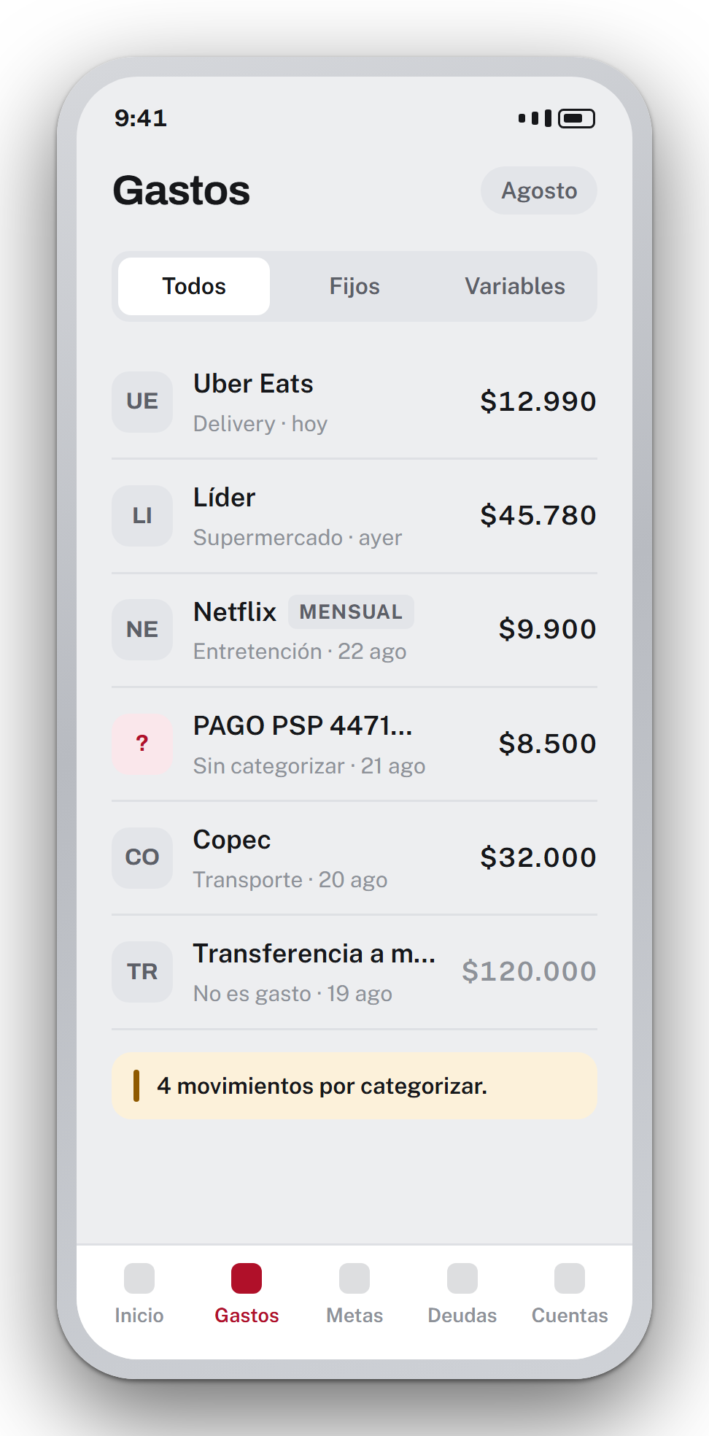
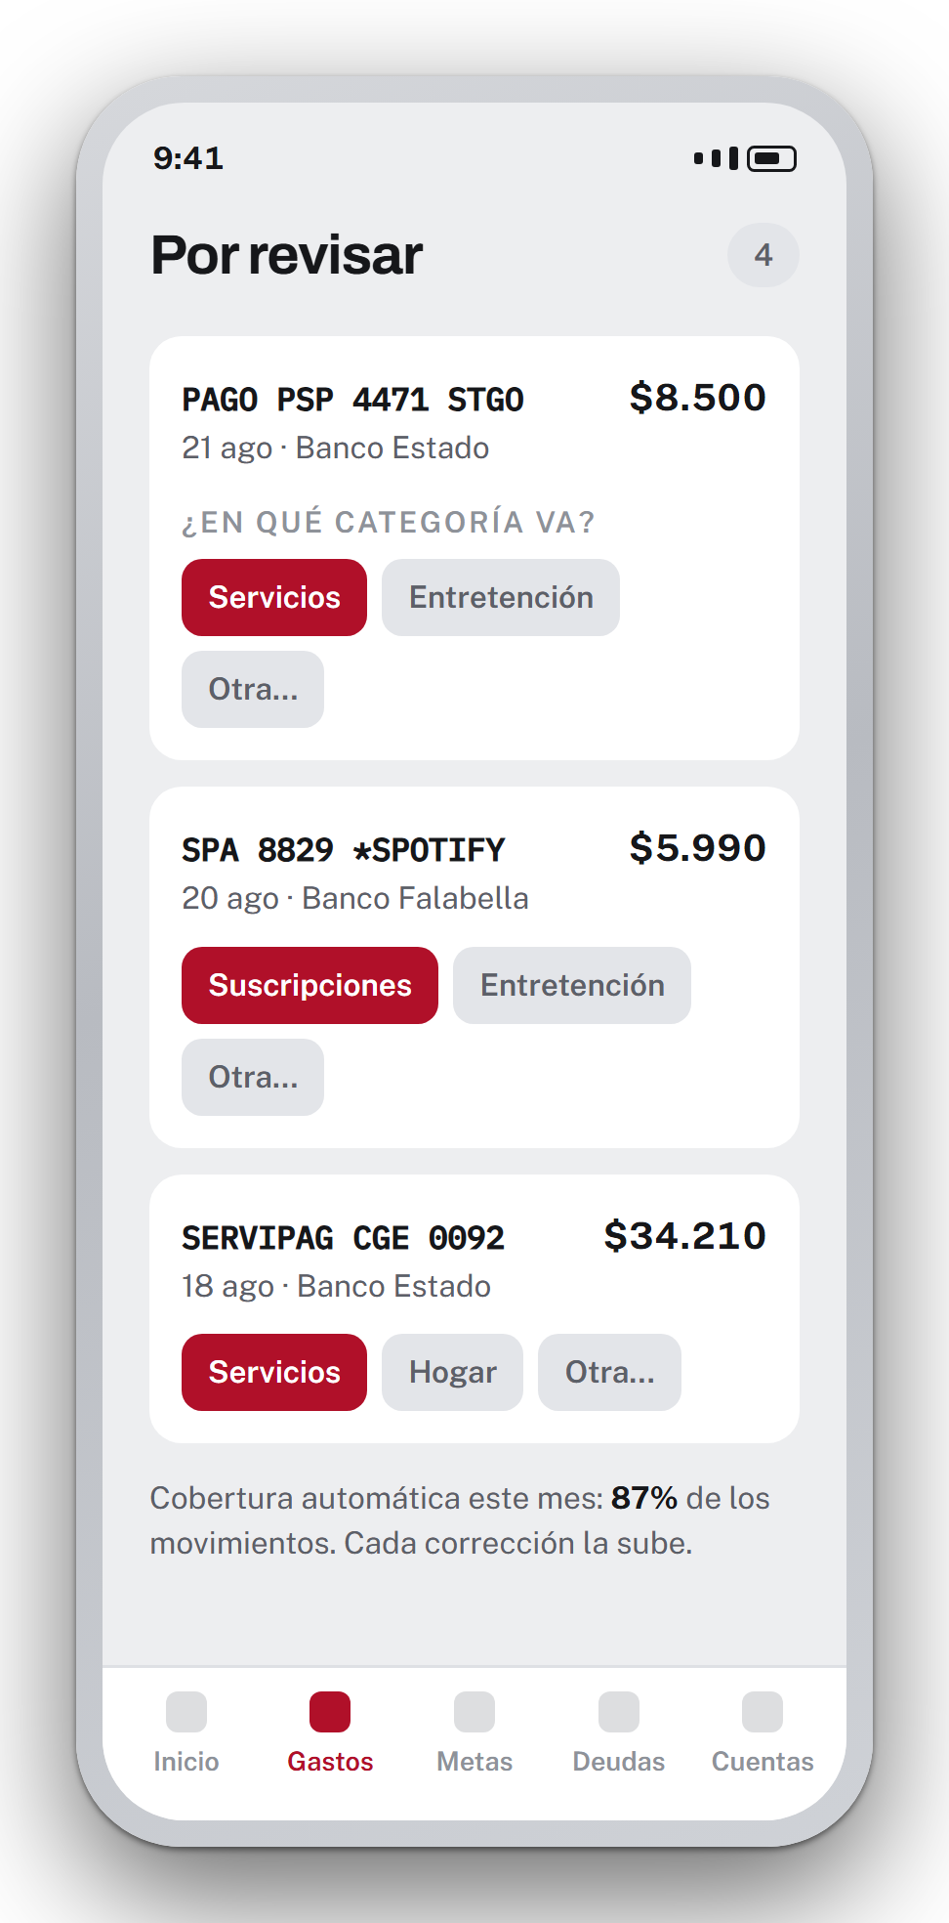
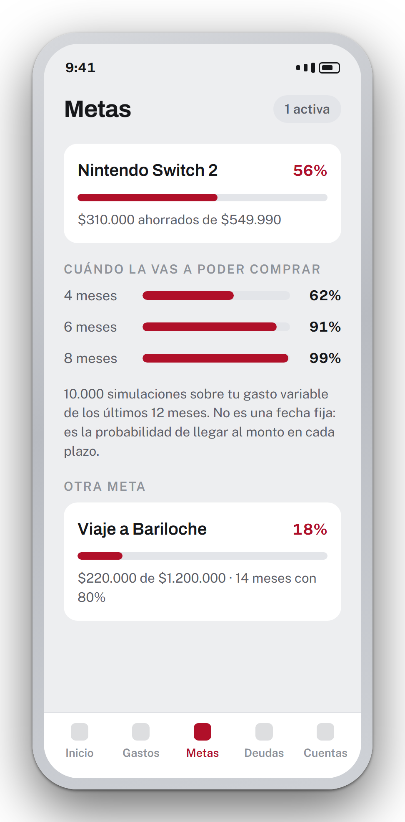
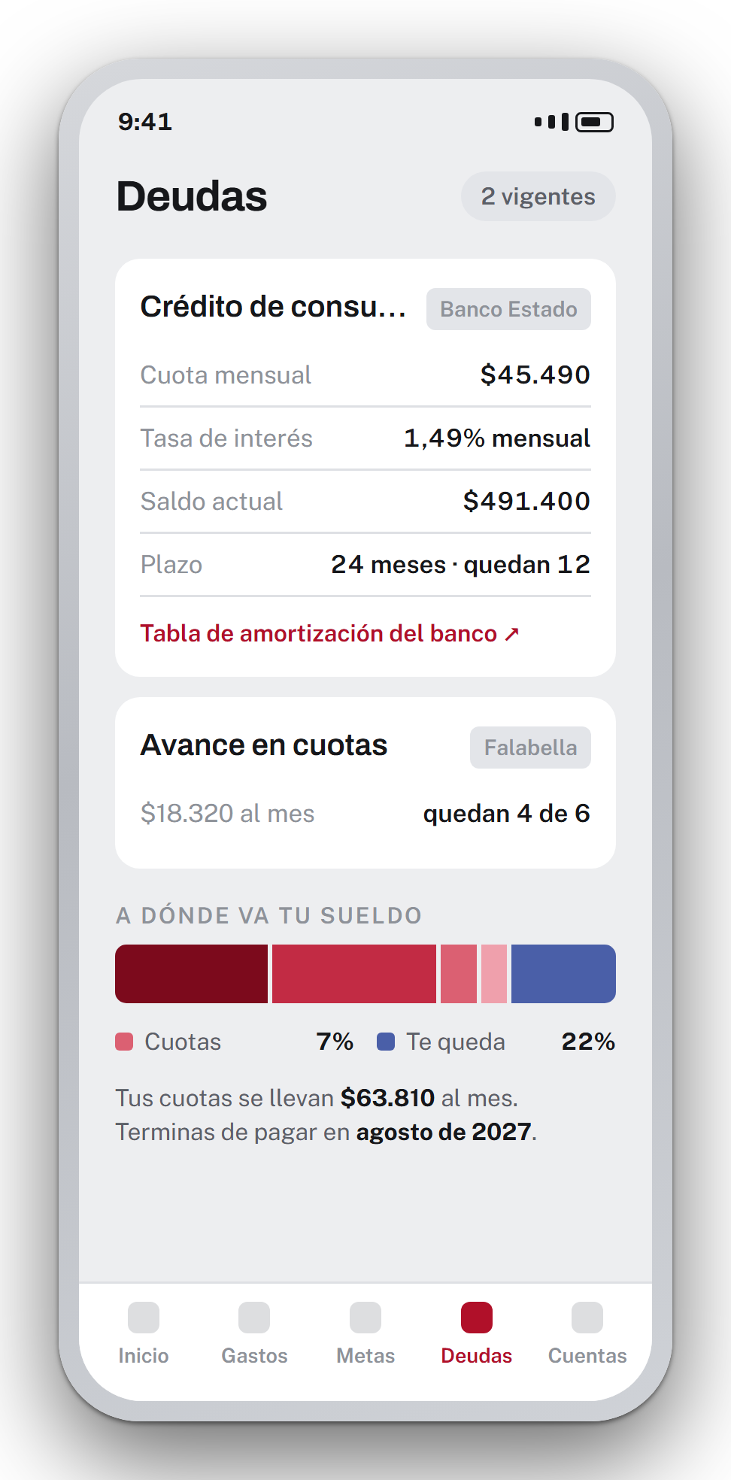
14 · MOCKUPS TENTATIVOS
Pantallas núcleo de la aplicación
Resumen del mes
Movimientos
Por revisar
Metas de ahorro
Deudas y cuotas
PALETA ALTERNATIVA EVALUADA
Velvet Wallet · Capstone APT122 · Fase 1
15
Notes:
0:50 · Pedro. No describir pantalla por pantalla. Señalar dos: Por revisar, donde el clasificador dice no sé en vez de inventar; y Deudas, donde los datos del crédito llegan por el estándar.

